Slide 1
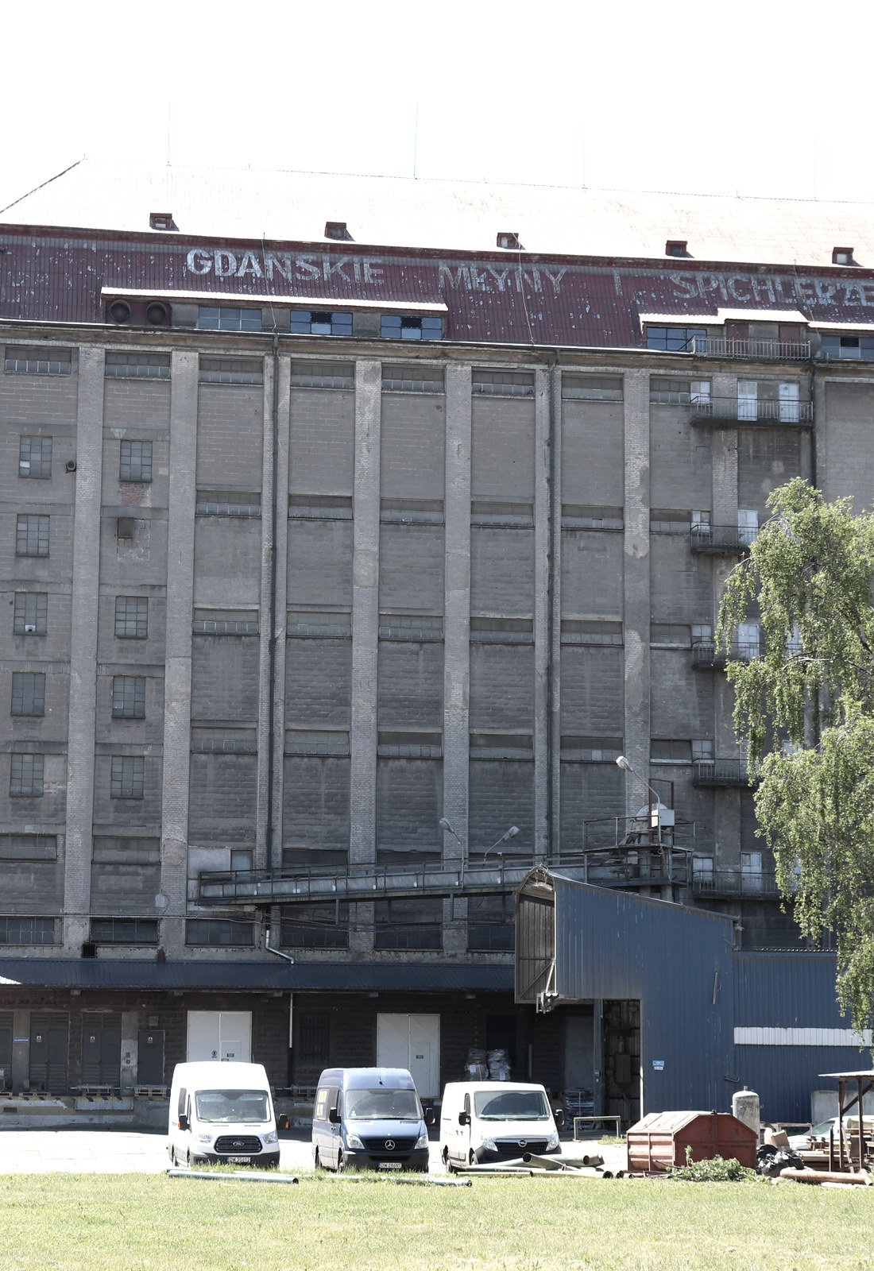
TRAINING
МОДУЛЬ 1
Общие требования
промышленной
безопасности
На объектах хранения и переработки
растительного сырья
Курс: рабочий по обслуживанию объектов
МОДУЛЬ 1 · ТЕМА 1.1
01 / 16

Slide 2
Содержание
//01
Что такое промышленная безопасность
//02
Пылевой взрыв и источники зажигания
//03
Самосогревание сырья
//04
Оборудование, сушилки, силосы
//05
Пыль, организация работ, меры предупреждения
МОДУЛЬ 1 · ТЕМА 1.1
02 / 16

Slide 3
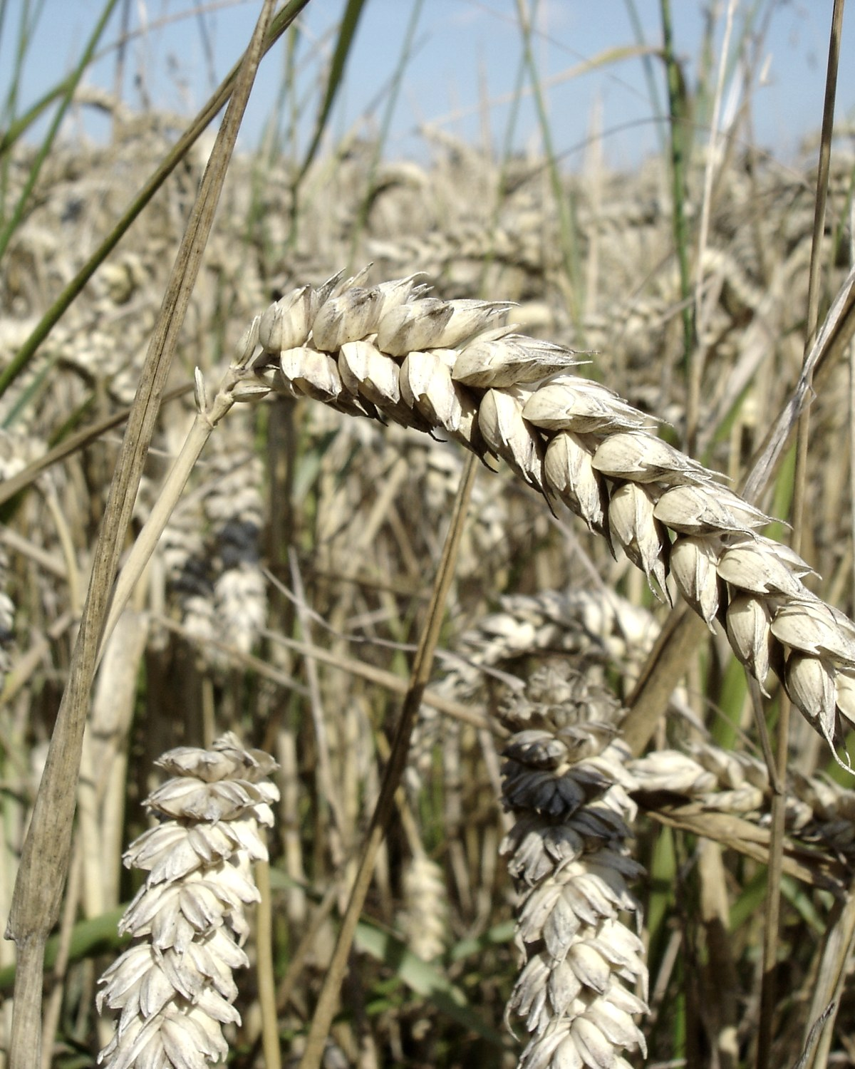
ОПРЕДЕЛЕНИЕ
Промышленная
безопасность
Состояние защищённости от аварий на опасных производственных объектах и от последствий таких аварий.
Для работника это значит:
работать по установленным правилам;
распознавать опасные признаки;
своевременно сообщать о нарушениях.
МОДУЛЬ 1 · ТЕМА 1.1
03 / 16

Slide 4
Почему отрасль особая
01
02
Сырьё
Пыль
Зерно, мука, комбикорма, семена — сухие органические материалы. Сами по себе горючи.
При пересыпании и дроблении образуется горючая пыль. Она оседает и снова поднимается в воздух.
03
04
Ёмкости
Сочетание
Силосы, бункеры, нории и сушилки — замкнутые объёмы, где авария развивается быстро.
Нарушение режима + неисправность + источник зажигания = пожар, взрыв, разрушение.
МОДУЛЬ 1 · ТЕМА 1.1
04 / 16

Slide 5
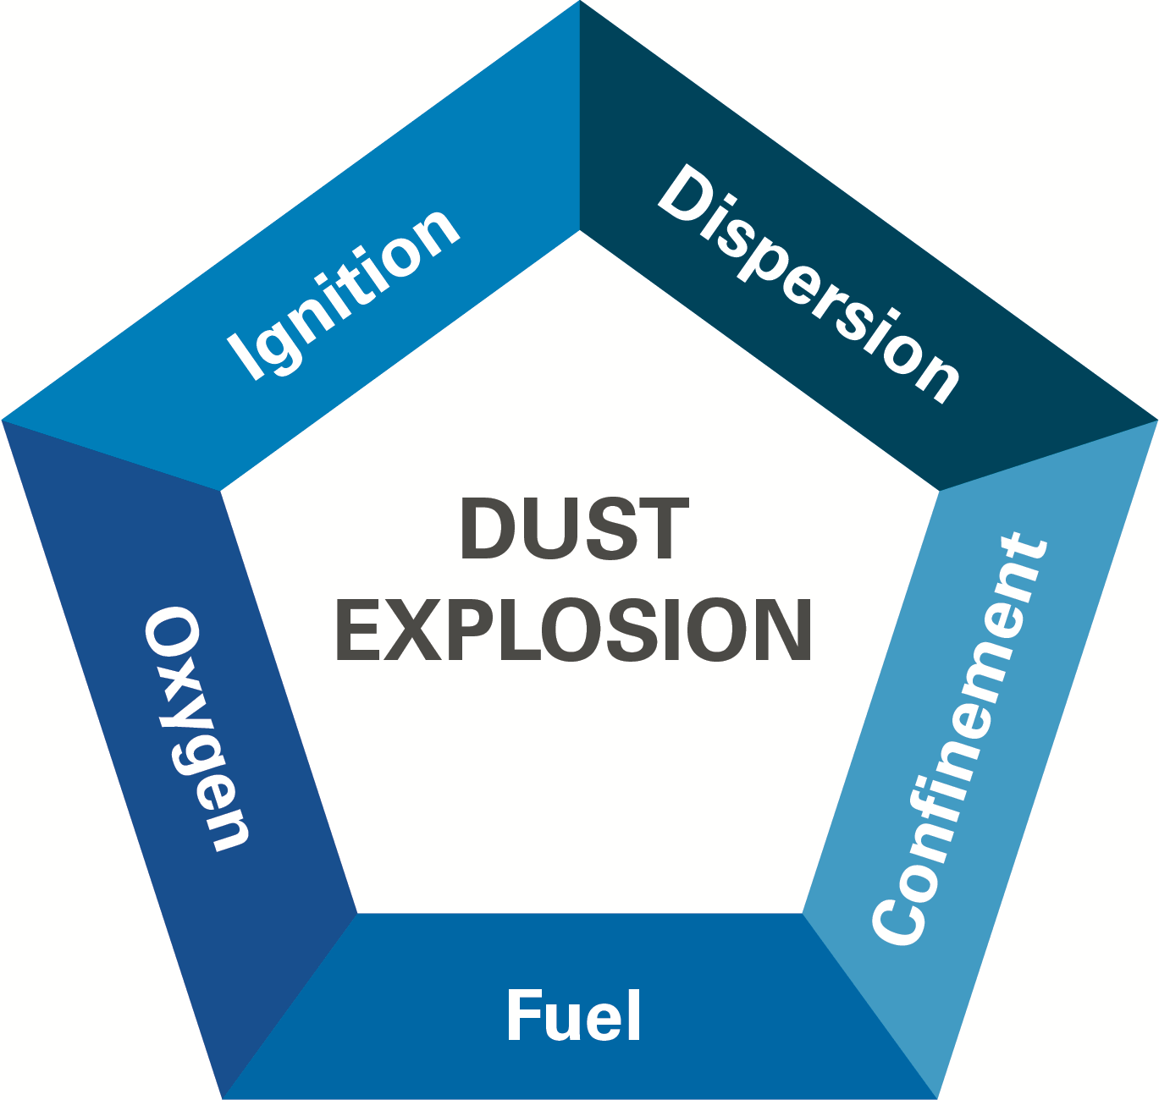
Пылевой взрыв
Взрыв возможен, только если одновременно есть все пять условий. Уберите одно — взрыва нет.
Пыль — топливо: зерно, мука, комбикорм.
Кислород — воздух в помещении и оборудовании.
Зажигание — искра, перегрев, разряд, огневые работы.
Взвихрение — пыль во взвешенном состоянии.
Замкнутый объём — силос, нория, фильтр, цех.
Fuel — пыль. Oxygen — воздух. Ignition — зажигание. Dispersion — взвихрение. Confinement — замкнутый объём. Схема NIOSH, общественное достояние.
МОДУЛЬ 1 · ТЕМА 1.1
05 / 16

Slide 6
Первичный и вторичный взрыв
01 · Первичный
02 · Вторичный
Вспышка внутри нории, фильтра, силоса или другого замкнутого объёма. Ударная волна поднимает осевшую пыль.
Поднятая пыль взрывается повторно. Именно вторичные взрывы разрушают здания и убивают людей.
Что повышает вероятность: накопление пыли, неисправности, искрение и перегрев, статика, огневые работы без порядка, отказ взрывозащиты.
МОДУЛЬ 1 · ТЕМА 1.1
06 / 16

Slide 7

Пожар и возгорание сырья
Сырьё и пыль горючи. Достаточно пламени, искры или нагретой поверхности. Огонь идёт по отложениям пыли и по технологическому тракту.
Электрика
Механика
Неисправные двигатели, повреждённая изоляция
Перегретые подшипники, трение, удары металла
Дым отравляет и сбивает с маршрута эвакуации. Пожар при пыли может перейти во взрыв.
Сушилка
Люди
Нарушение температурного режима
Сварка без допуска, курение в запрещённых местах
Знак ISO 7010 F001, общественное достояние.
МОДУЛЬ 1 · ТЕМА 1.1
07 / 16

Slide 8
Самосогревание и самовозгорание
Влажность, слабая вентиляция и биохимические процессы поднимают температуру внутри насыпи. Если тепло не уходит — участок тлеет.
01
Рост температуры сырья или участка хранилища
Запрещено
02
Затхлый запах, запах перегрева или гари
Самостоятельно вскрывать оборудование, перекладывать нагретое сырьё и «гасить» очаг без разрешения и мер безопасности.
03
Дым, признаки тления
04
Изменение цвета и структуры материала
05
Отклонение приборов контроля
МОДУЛЬ 1 · ТЕМА 1.1
08 / 16

Slide 9

Технологическое оборудование
Захват
Ленты, валы, цепи, шнеки затягивают одежду и руки.
Перегрев
Подшипники и приводы становятся источником зажигания.
Искры
Металл в механизме, удары, трение.
Завалы
Подпор продукта, сход ленты, заклинивание, перегруз.
Слышите стук, скрежет, чувствуете запах гари или вибрацию — действуйте по инструкции и сообщите. Не снимайте ограждения на ходу.
Аспирация
Слабая вытяжка = пыль в помещении и внутри машин.
МОДУЛЬ 1 · ТЕМА 1.1
09 / 16

Slide 10



Силосы и бункеры: три сценария гибели
01 Свод
02 Поток
03 Стенка
Стоять на «мосте» из слежавшегося зерна. Свод обрушивается — человек проваливается.
Выгрузка идёт — зерно как зыбучий песок. 2–3 секунды на реакцию.
Масса со стенки обрушивается на того, кто пытается её обрушить.
Схемы: OSHA, Worker Entry into Grain Storage Bins. Общественное достояние США. Учебная наглядность, не норма РФ.
МОДУЛЬ 1 · ТЕМА 1.1
10 / 16

Slide 11

Вход внутрь — не осмотр
01
Не входить самовольно и в одиночку.
02
Изолировать подачу, выгрузку и связанные механизмы.
03
Проверить атмосферу, если это предусмотрено порядком.
04
Наблюдающий остаётся снаружи. Он не бросается внутрь «спасать».
Знак из приказа Минтруда России № 902н. Вход только по наряду-допуску.
05
Не стоять на сыпучем продукте и не ходить по своду.
06
Импровизированное спасение часто даёт второго погибшего.
МОДУЛЬ 1 · ТЕМА 1.1
11 / 16

Slide 12
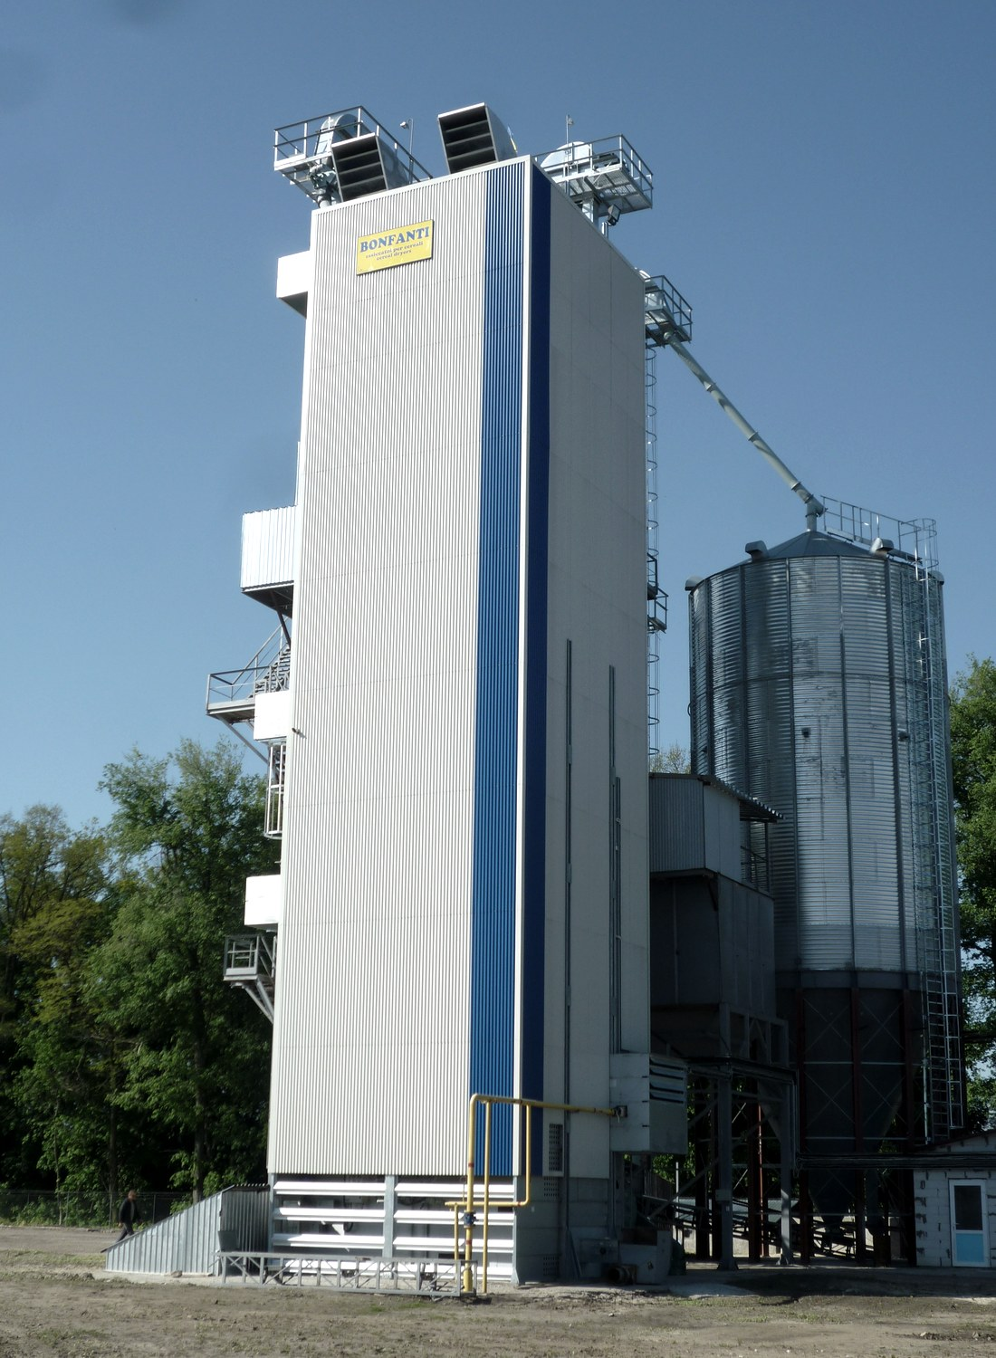
Сушка сырья
Высокая температура, поток воздуха и горючий материал в одной установке.
перегрев сырья и узлов;
воспламенение пыли в воздуховодах;
сбой горелки и подачи топлива;
отказ автоматики и датчиков температуры;
ошибка при розжиге и обслуживании.
Дым, запах гари, скачок температуры, отказ автоматики — сообщить и действовать по инструкции агрегата. Не открывать камеру самовольно.
МОДУЛЬ 1 · ТЕМА 1.1
12 / 16

Slide 13

Источники зажигания
Сухое сырьё при пересыпании накапливает статику. Разряд — достаточная искра для пылевоздушной смеси.
неисправное электрооборудование;
повреждённая изоляция;
искрение механизмов;
трение и удары металла;
открытый огонь и курение;
огневые работы без порядка.
Ремонт — только после безопасного отключения и блокировки. Срочность линии не отменяет lockout. Фото: блокировка механизма, CC BY-SA, Wikimedia.
МОДУЛЬ 1 · ТЕМА 1.1
13 / 16

Slide 14
Пыль бьёт дважды
По здоровью
По аварии
раздражение глаз и слизистых;
кашель, затруднение дыхания;
раздражение кожи;
аллергия у чувствительных;
нарастание нагрузки при дырявом оборудовании и мёртвой аспирации.
осевшая пыль — запас топлива для вторичного взрыва;
уборка сжатым воздухом поднимает облако;
нужны исправная аспирация, порядок уборки и СИЗ;
пыль — и гигиена, и взрыв.
МОДУЛЬ 1 · ТЕМА 1.1
14 / 16

Slide 15
Когда подводит организация
01
02
03
04
Инструкции
Допуск
Неисправности
Блокировки
Работа не по режиму и не по инструкции.
Человек на месте без подготовки.
Видели — не сообщили, не устранили.
Сбросили сигнал и пошли дальше.
05
06
07
08
Уборка
Ремонт
Силос
Молчание
Пыль подняли в воздух «чтобы быстрее».
Полезли в механизм без отключения.
Самовольно ковыряют зависание.
Дым, запах, стук — «само пройдёт».
МОДУЛЬ 1 · ТЕМА 1.1
15 / 16

Slide 16
Что держит аварию
01
02
03
Исправность
Пыль
Температура
Оборудование, аспирация, защиты и блокировки — в работе, не «на бумаге».
Убирать по порядку предприятия. Не поднимать облако.
Смотреть сырьё и узлы. Признаки тления — сразу руководителю.
04
05
06
Огонь
Инструкции
Ремонт
Нет самовольных источников зажигания. Огневые работы — только по допуску.
Нории, дробилки, сушилки — как написано, не «как привыкли».
Сначала безопасный вывод из работы, потом руки в механизм.
07
08
09
Ёмкости
Связь
План
В силос и бункер — только с допуском. Зависания не бить с ходу.
Дым, гарь, шум, вибрация, рост температуры — сообщение не откладывают.
Знать оповещение, выход, действия при пожаре на своём участке.
МОДУЛЬ 1 · ТЕМА 1.1
16 / 16

